Slide 1
Презентация на тему: «Оформление родительского уголка в группе»
Составила: воспитатель первой квалификационной категории
Бессарабова Н.А.

Slide 2
Содержание родительского уголка:
Информационный стенд «Для Вас родители»
Правила для родителей
Сетка непосредственной образовательной деятельности
Режим дня

Slide 3
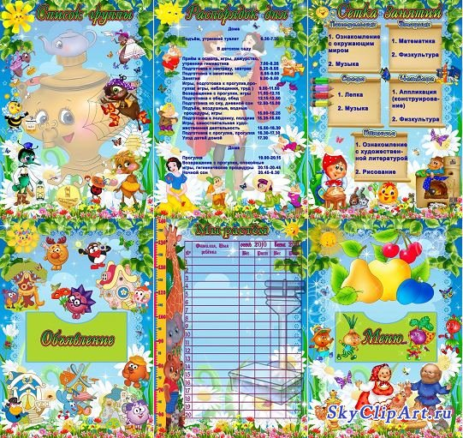

Slide 4
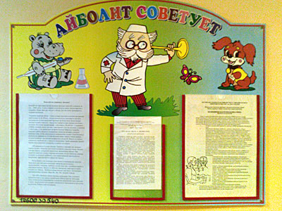
Уголок здоровья

Slide 6
А так же:
Поздравляем!
Меню
Объявления
Советы и рекомендации для родителей
Уголок забытых вещей
Папки передвижки

Slide 12
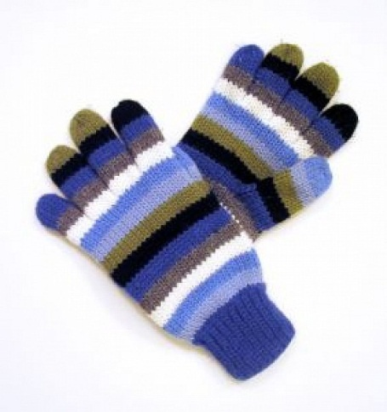
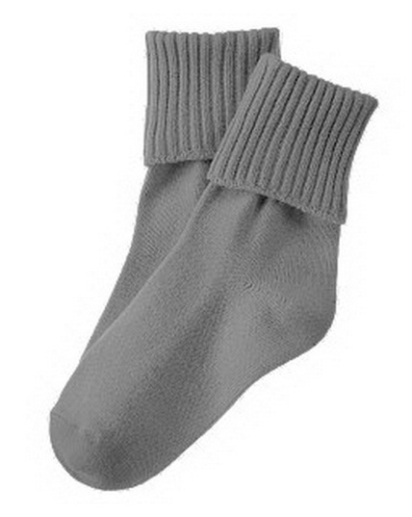
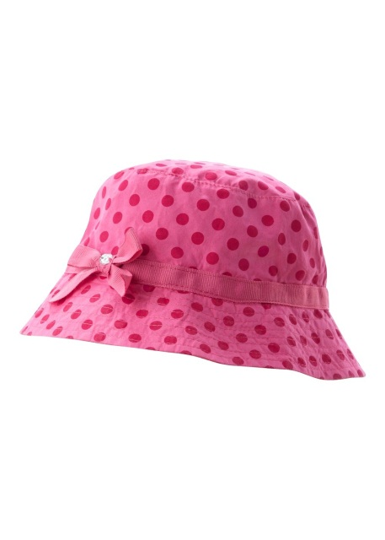

Slide 19
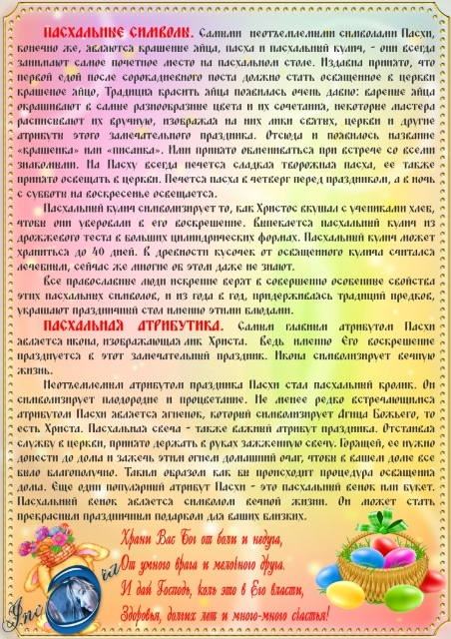

Slide 20
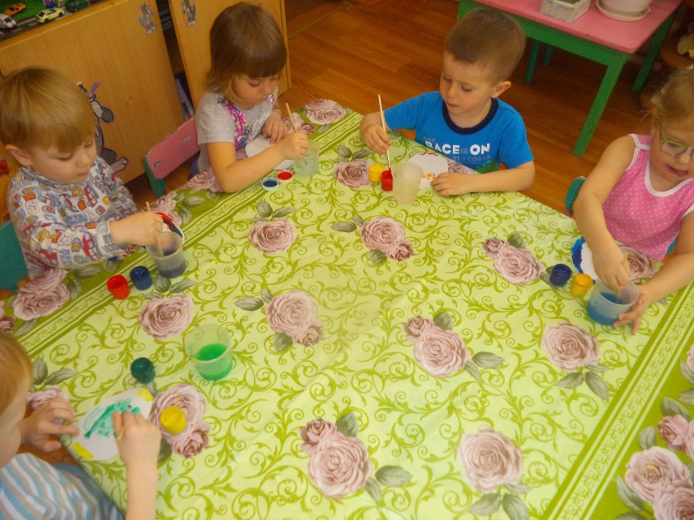
Самое интересное для родителей
Творчество , творенье их детей
Лепка
Аппликация
Рисование

Slide 21
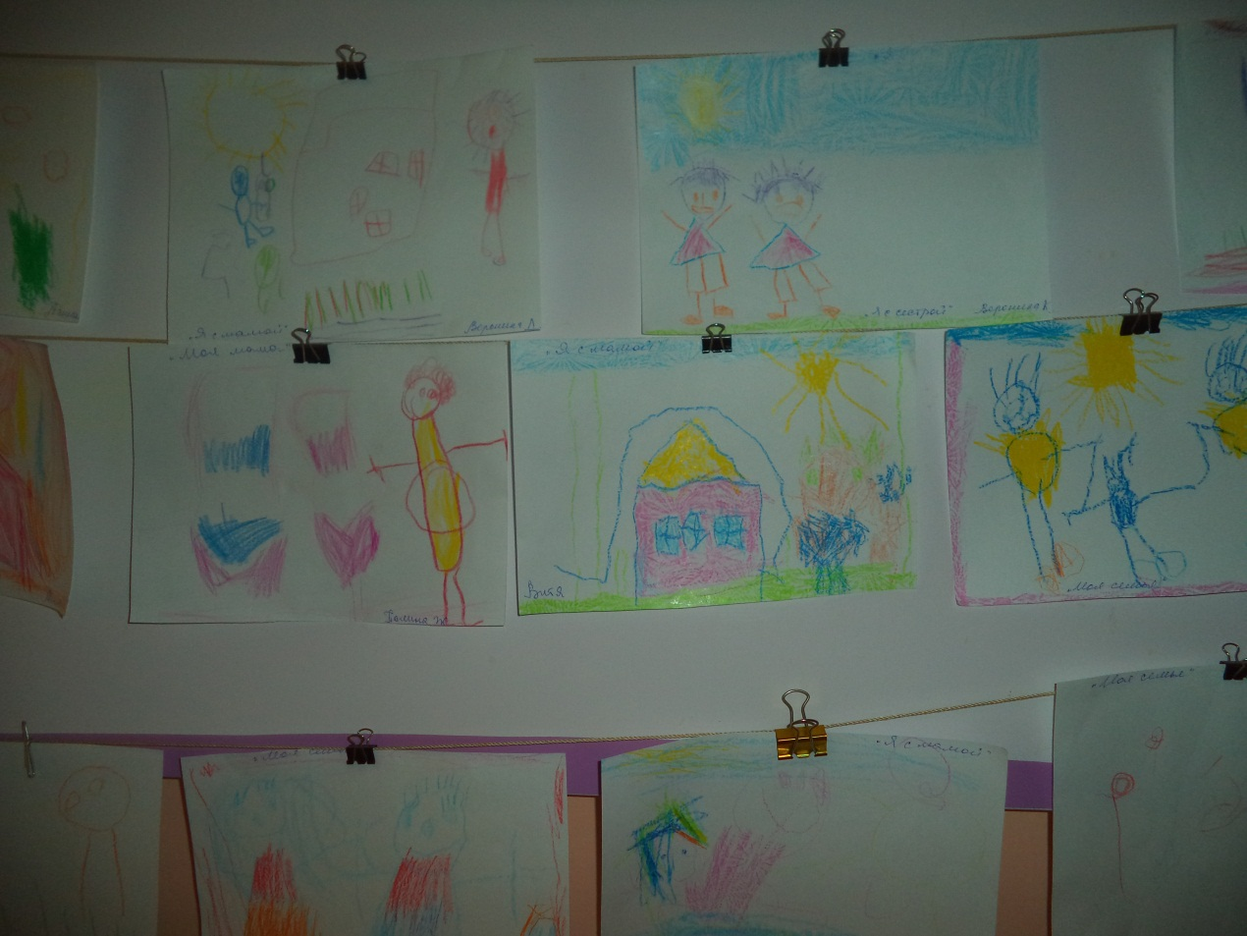
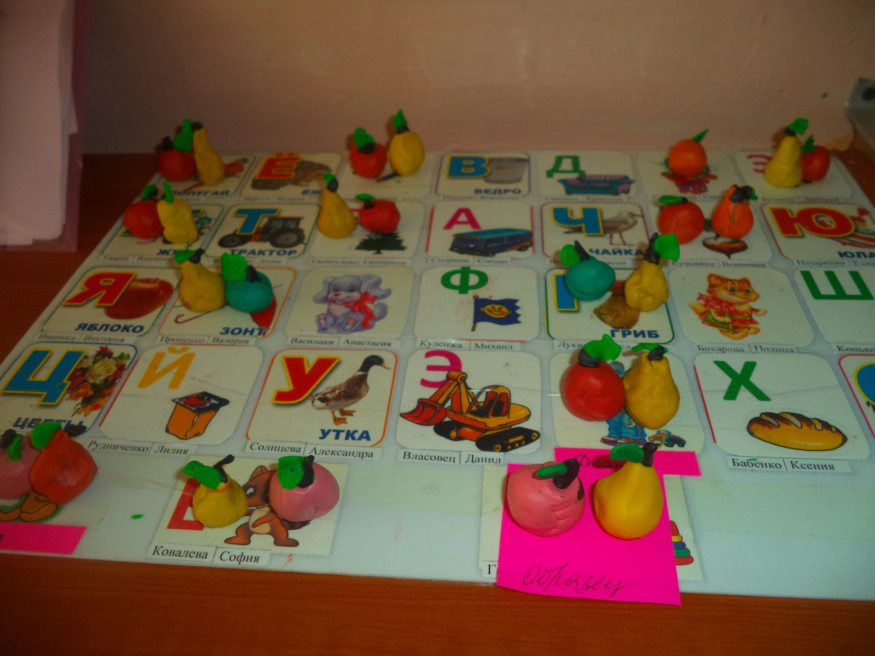

Slide 22
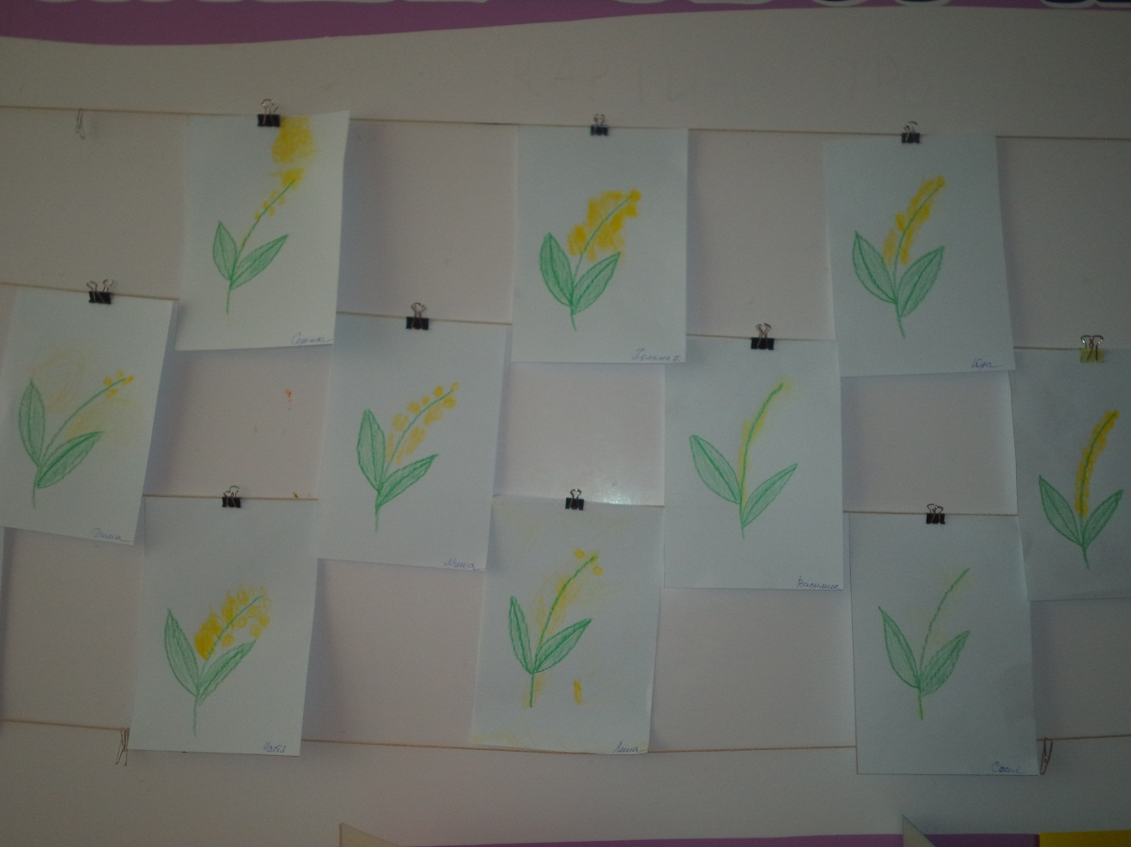
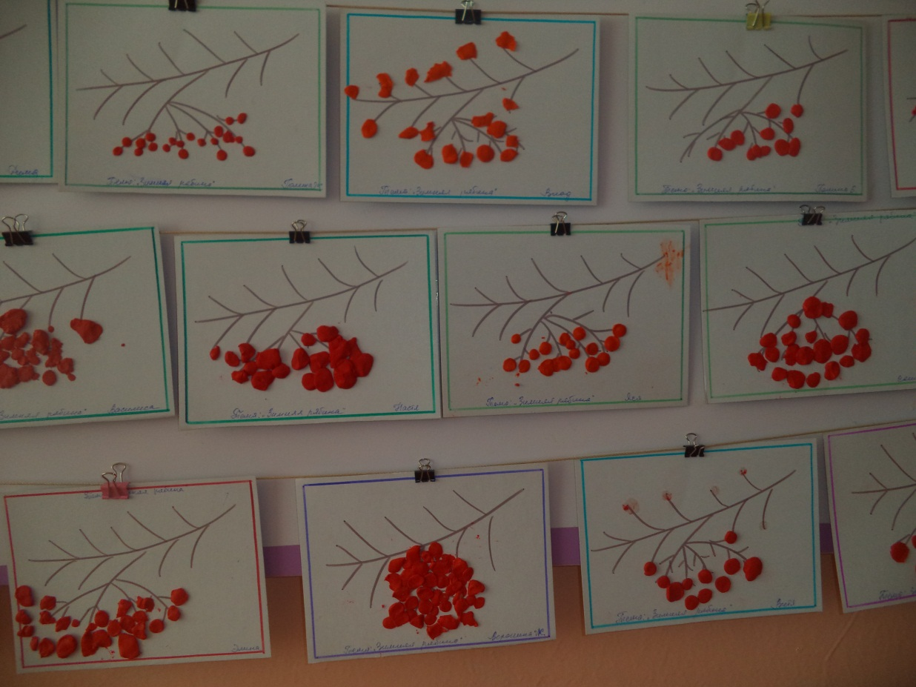

Slide 23
А так же не мало важно выставки совместная работа детей и родителей

